Slide 1
IBS
De community verbonden

Slide 2
Projectmanagement
IBS Thema
Projectmanagement
Research
Communicatie
Conflicten en belangen
Gedragsbeïnvloeding
Samenwerken
Begrippen
Wensenkaart
Communicatie
IBS Toetsing
Kennistoets
Projectplan
Wensenkaart
Week 1 | Week 2 | Vakantie | Week 3 | Week 4 | Week 5 | Week 6 | Week 7 | Week 8 | Week 9 | Week 10

Slide 3
Programma
09:00 Starten
09:05 Theorie communicatie of wensenkaart
10:00 Theorie communicatie of wensenkaart
11:00 Pauze
11:15 Fase 2; organiseren van de bijeenkomst
Tijd | Thomas Communicatie | Gerjan Wensenkaart
09:05 | Groep 1 t/m 6 | Groep 7 t/m 12
10:00 | Groep 7 t/m 12 | Groep 1 t/m 6

Slide 4
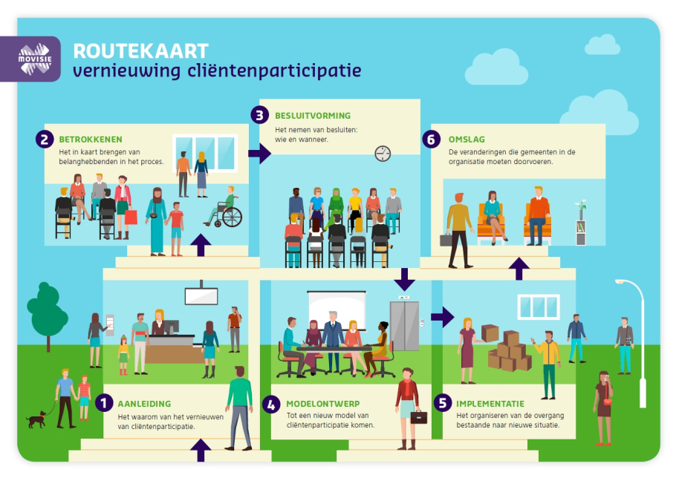
De wensenkaart
“Routekaart”
“Infographic”
“Factsheet”

Slide 5
Individuele opdracht
Gegevens verzameld en wat nu?
https://www.easel.ly/
https://venngage.com/
https://piktochart.com/
https://infogram.com/
https://www.canva.com/
Desk- /field research
Notes:
Prioriteiten

Slide 6
Voorbeelden

Slide 10
Wensenkaart
Hoe: Voor jezelf
Tijd: 10 minuten
Hulp: Internet; klasgenoten
Resultaat: Ideeën en voorbeelden van een wensenkaart
Klaar: Verder met je projectbeschrijving en uitvoering
Wat: Maak voor jezelf een document waarin je een aantal ideeën verzameld voor een wensenkaart.
Over 10 minuten bespreken willenkeurig een aantal ideeën in break-outrooms.
Tip gebruik het beoordelingsformulier dat in wikiwijs staat.

